Slide 1
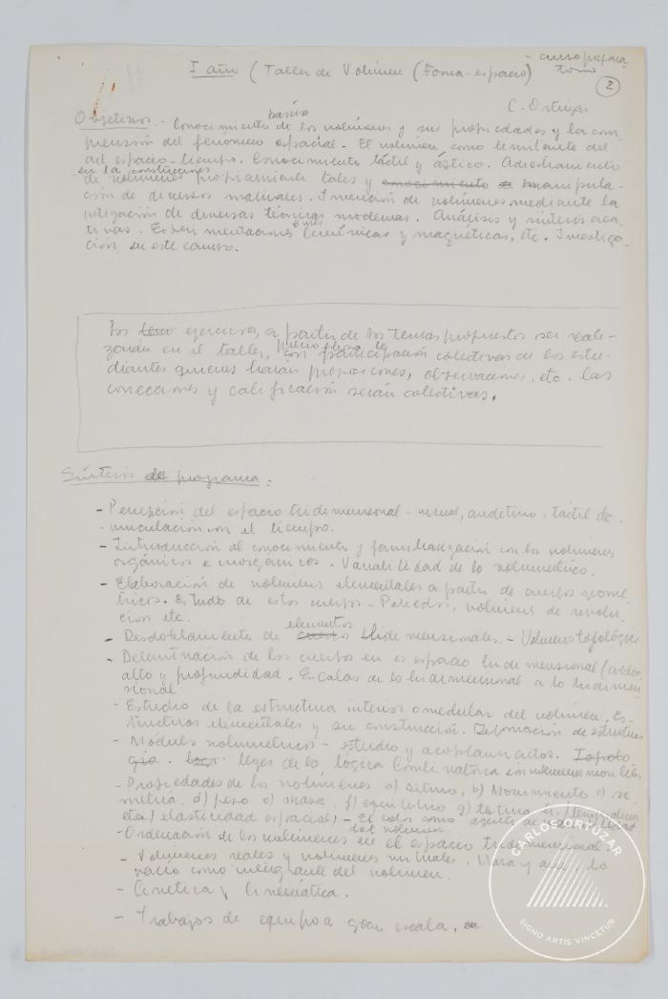
I año. Taller de Volumen (forma-espacio) (3-10003-2)

Slide 2
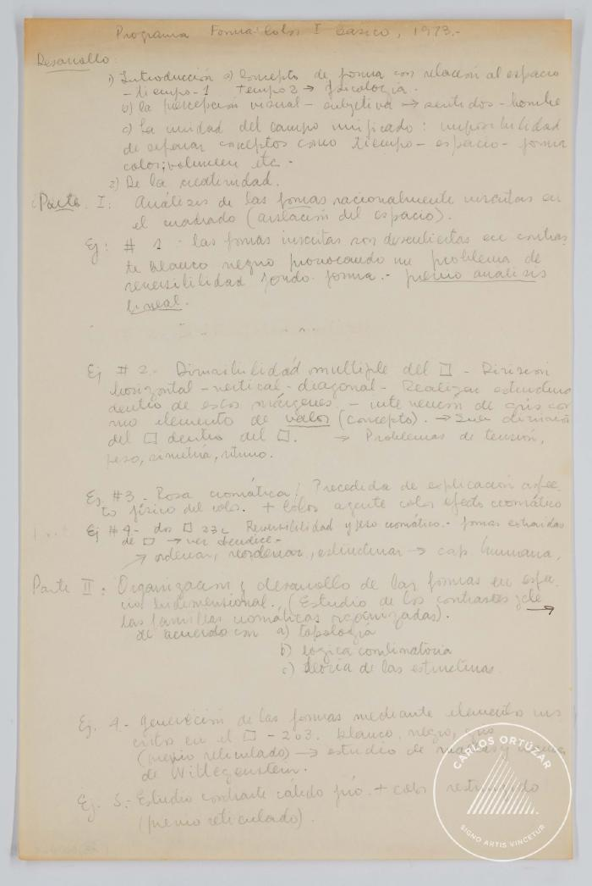
Programa forma color I básico 1973 (3-10006)

Slide 3
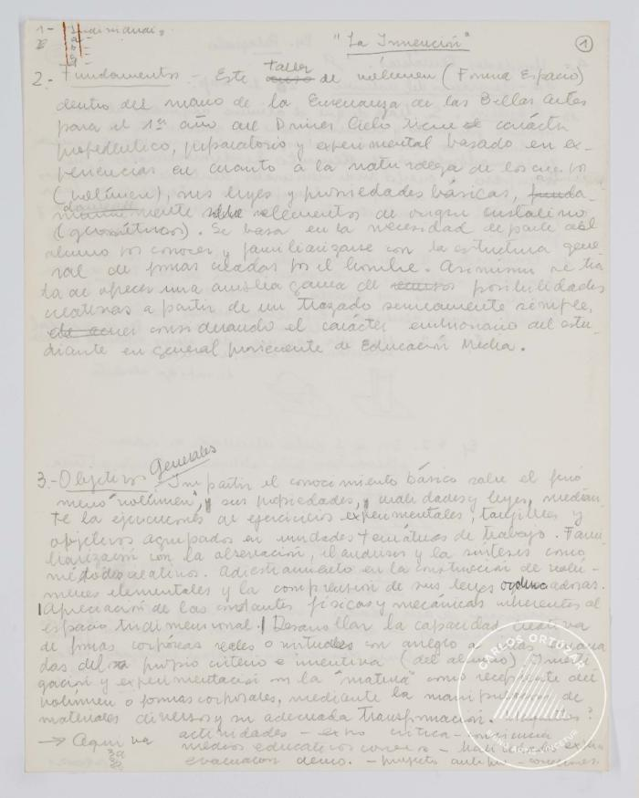
Taller de volumen (3-10010)

Slide 4
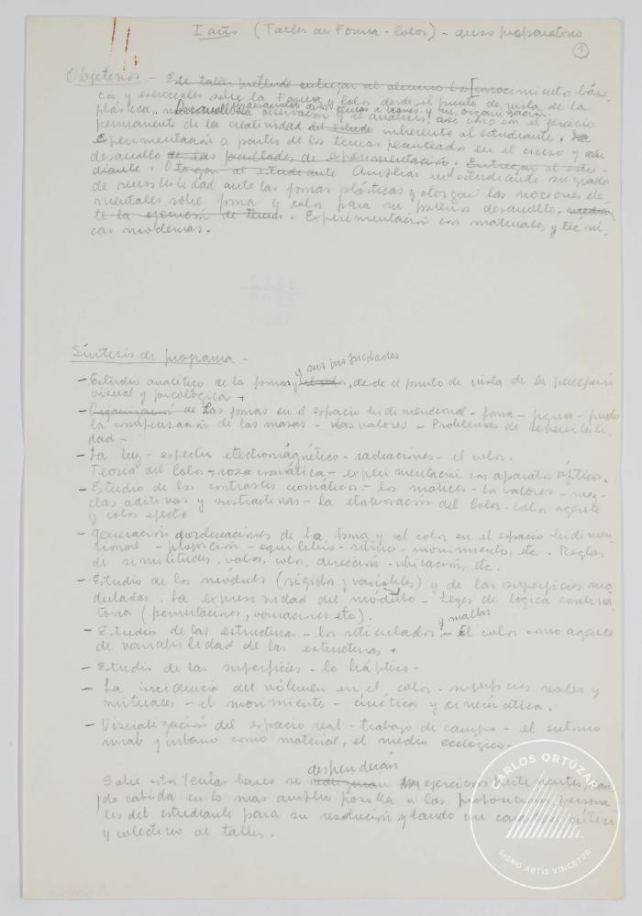
Taller forma y color. Curso preparatorio (3-10011)

Slide 5
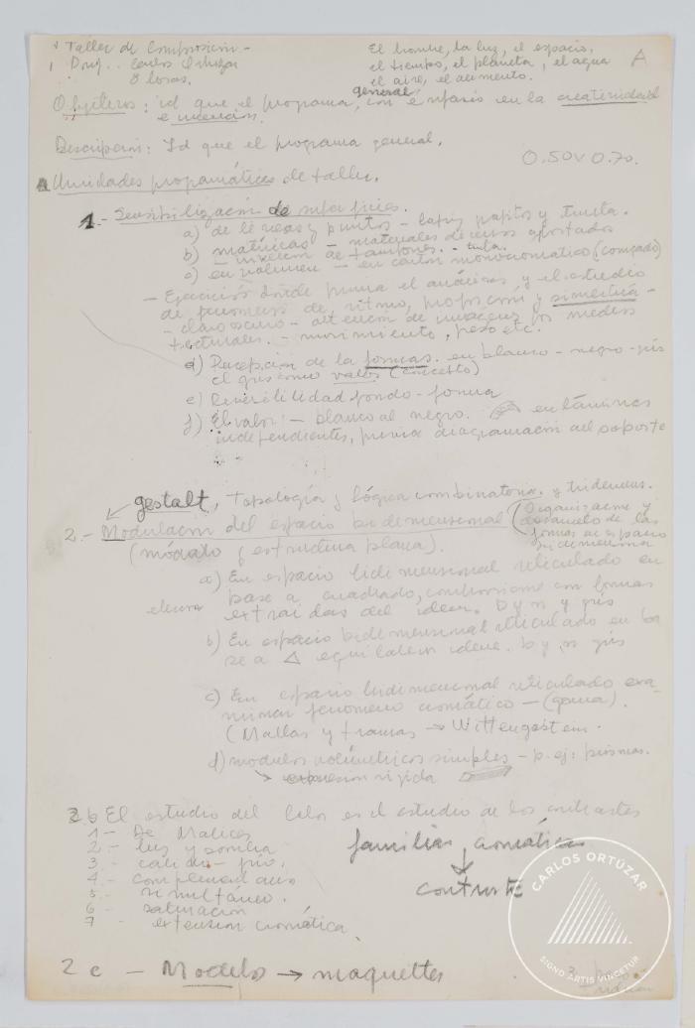
Taller de composición (3-10019)

Slide 6
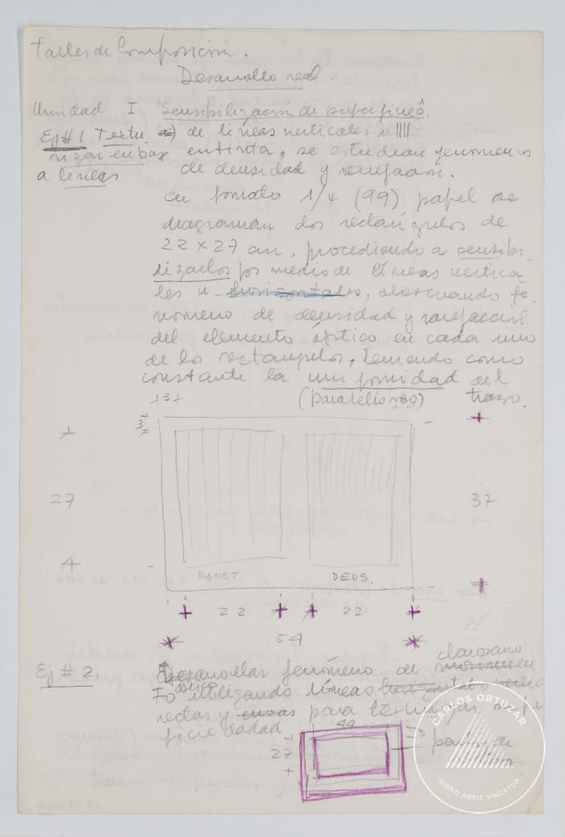
Taller composición. Desarrollo real (3-10021)

Slide 7
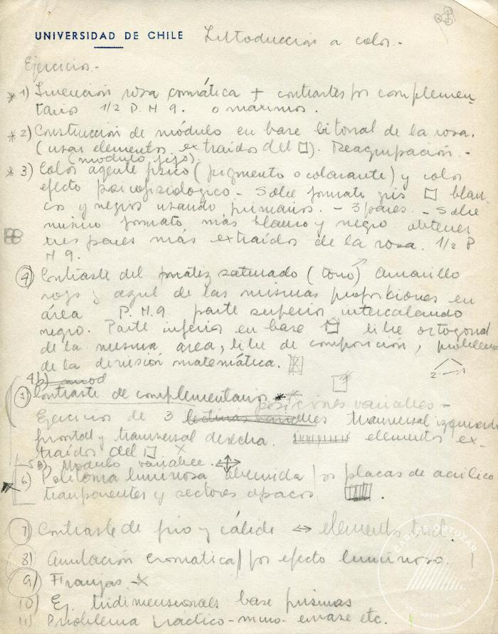
Introducción a color (sic) (3-30003)

Slide 8
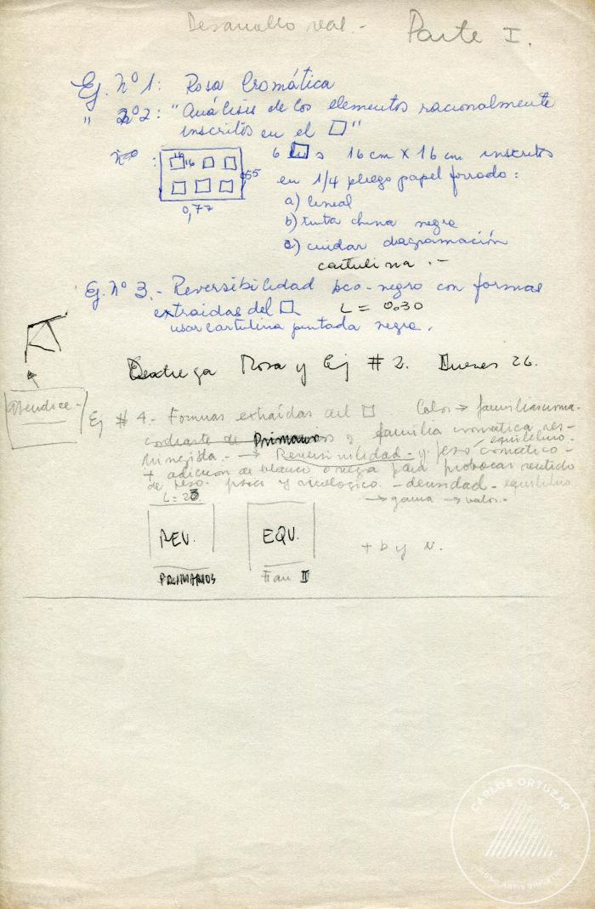
Desarrollo real. Parte I y Parte II (3-30004)

Slide 9
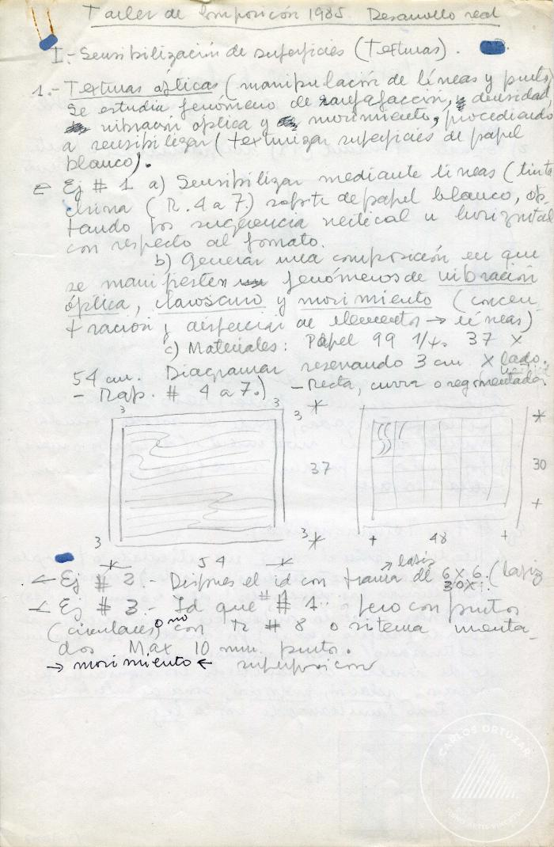
Taller de composición 1985. Desarrollo real (3-30007)

Slide 10
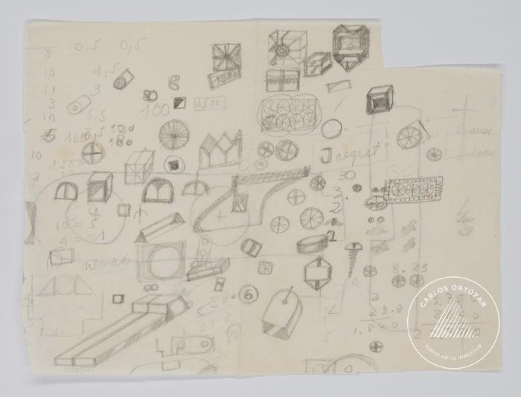
Dibujos geométricos y rayados sobre papel (4-10002)

Slide 11
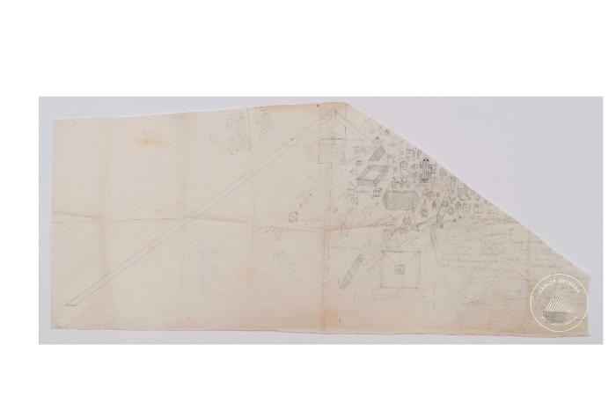
Anotaciones numéricas y garabatos geométricos sobre papel mantequilla (4-10003)

Slide 12
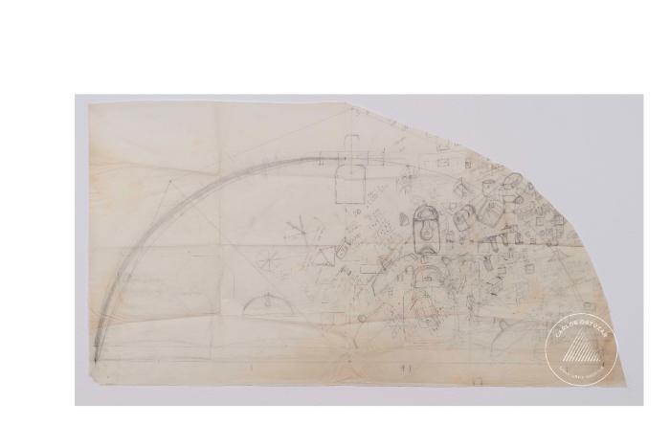
Anotación y garabatos escritos sobre papel mantequilla de borde circular (4-10004)

Slide 13
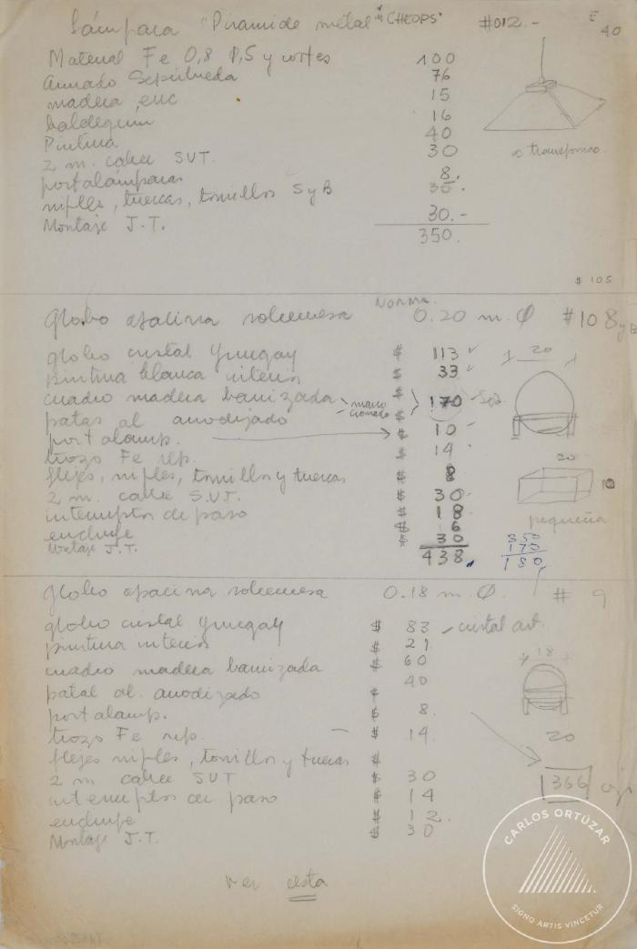
Detalles de diseño de lamparas (4-20001)

Slide 14
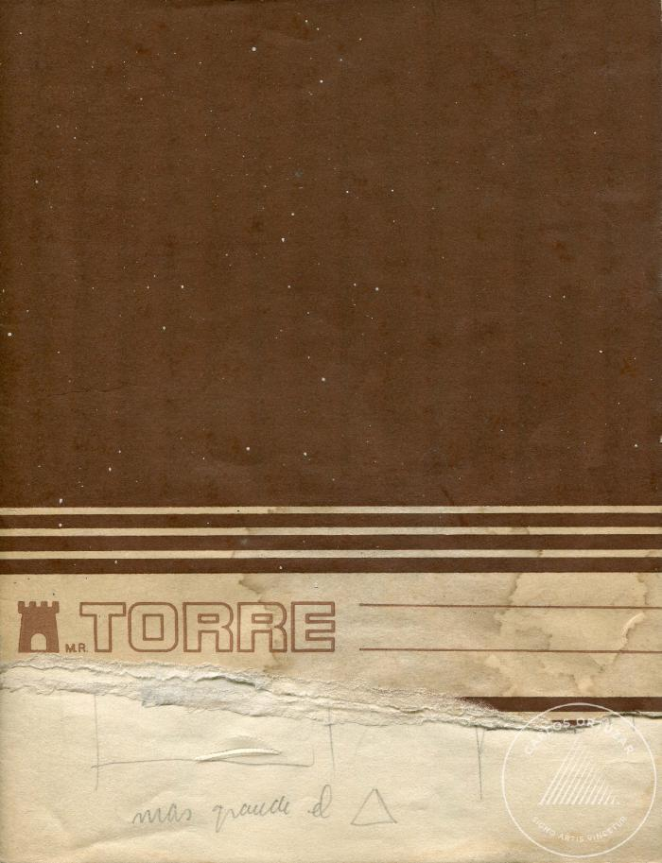
Cuaderno de croquis (4-30001)

Slide 15
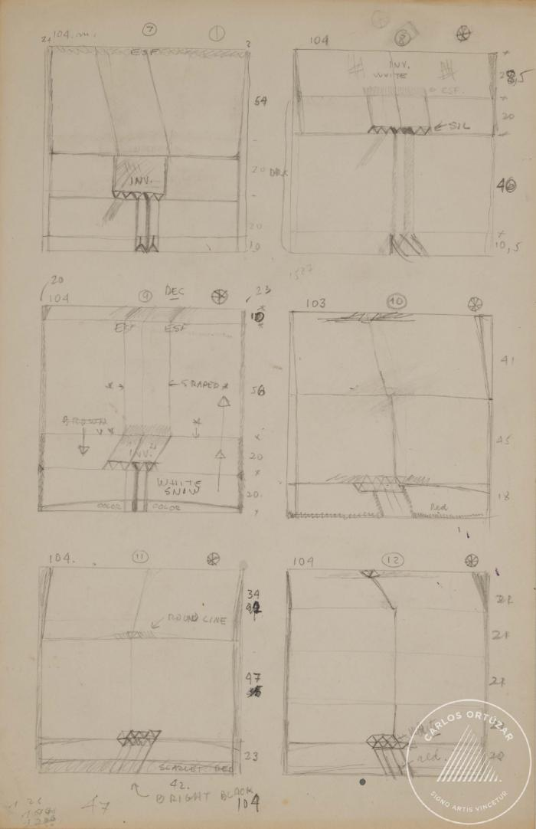
Croquis pinturas 1 (4-30002)

Slide 16
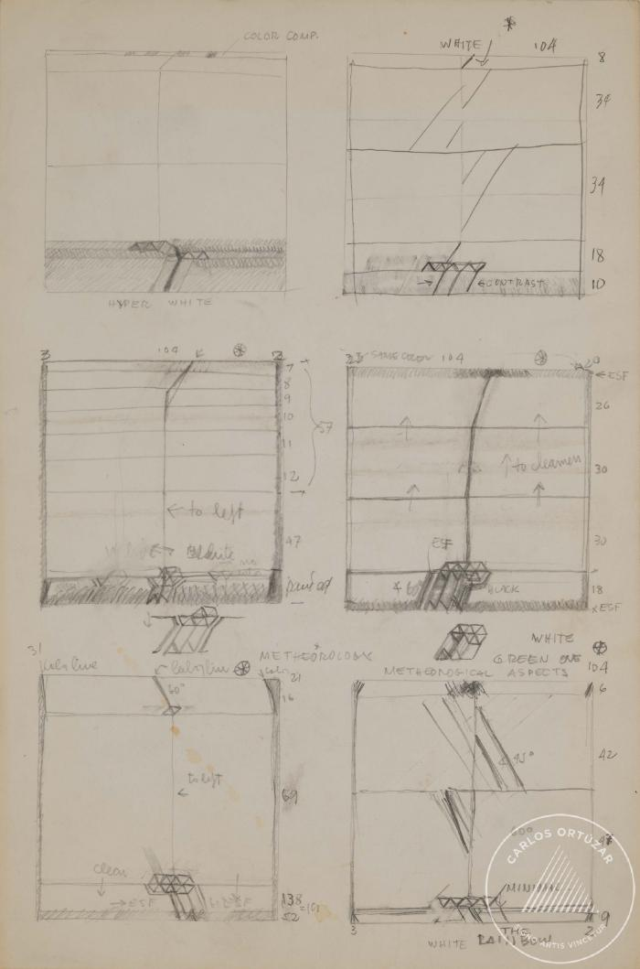
Croquis pinturas 2 (4-30003)

Slide 17
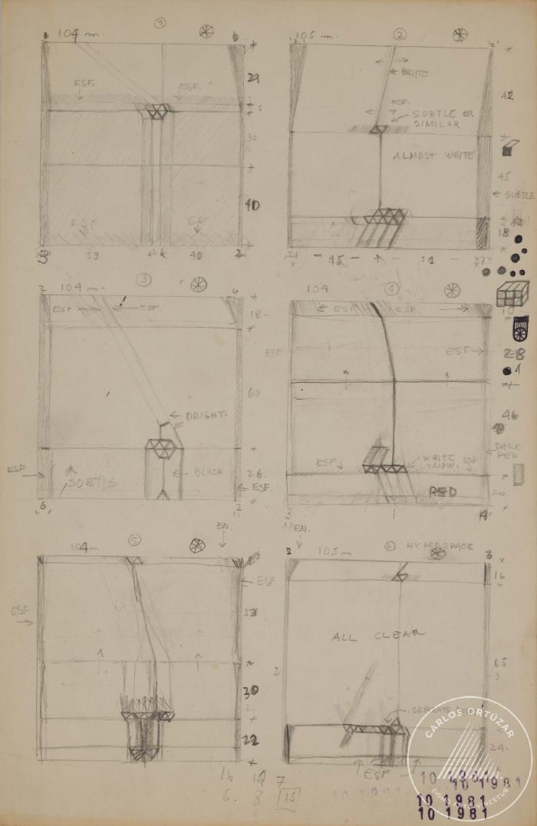
Croquis de pintura 3 (4-30004)

Slide 18
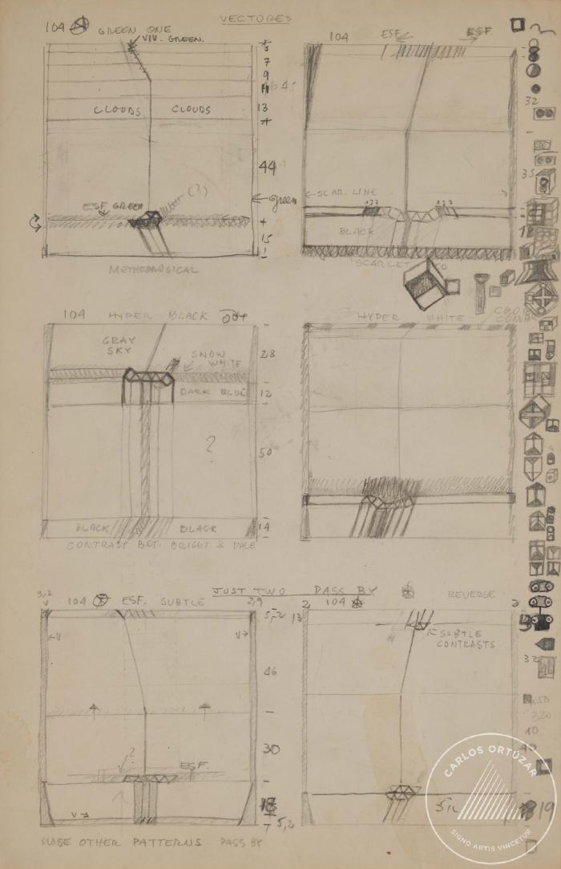
Croquis de pintura 4 (4-30005)

Slide 19
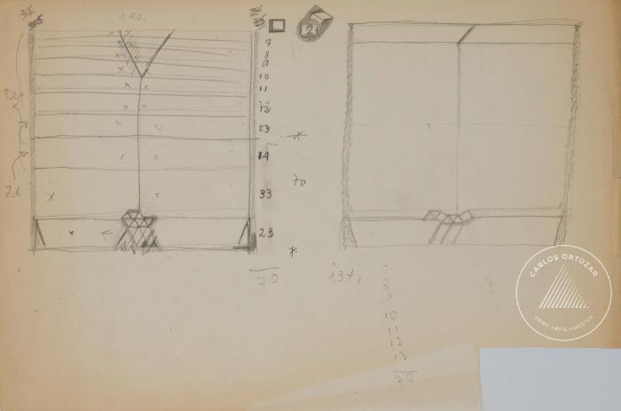
Croquis de pintura 5 (4-30006)

Slide 20
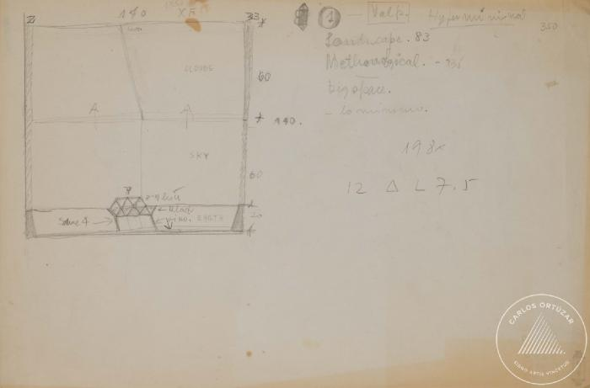
Croquis de pintura 6 (4-30007)

Slide 21
Estudios del espacio propio (6-20002)

Slide 22
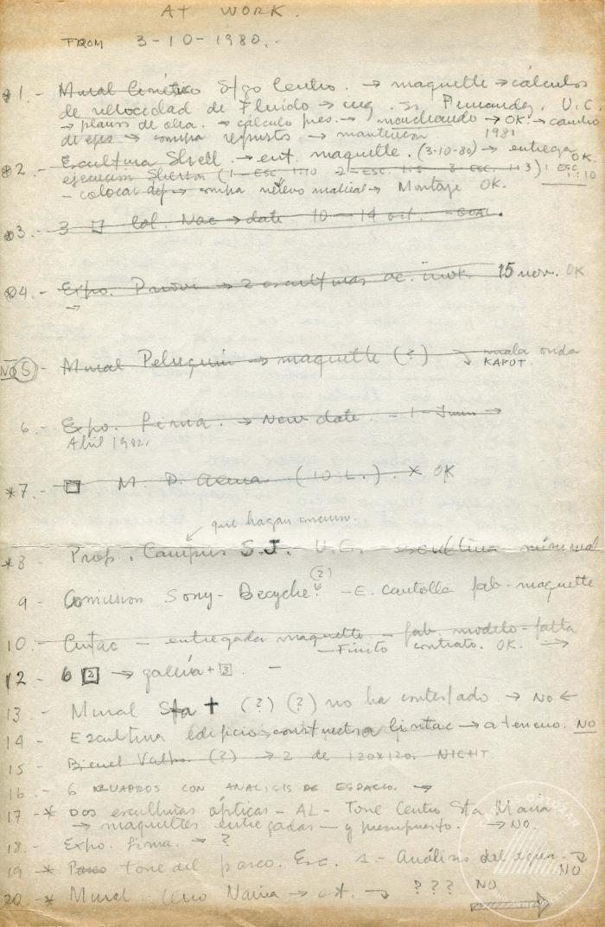
At Work from 3-10-1980 (6-20005)

Slide 23
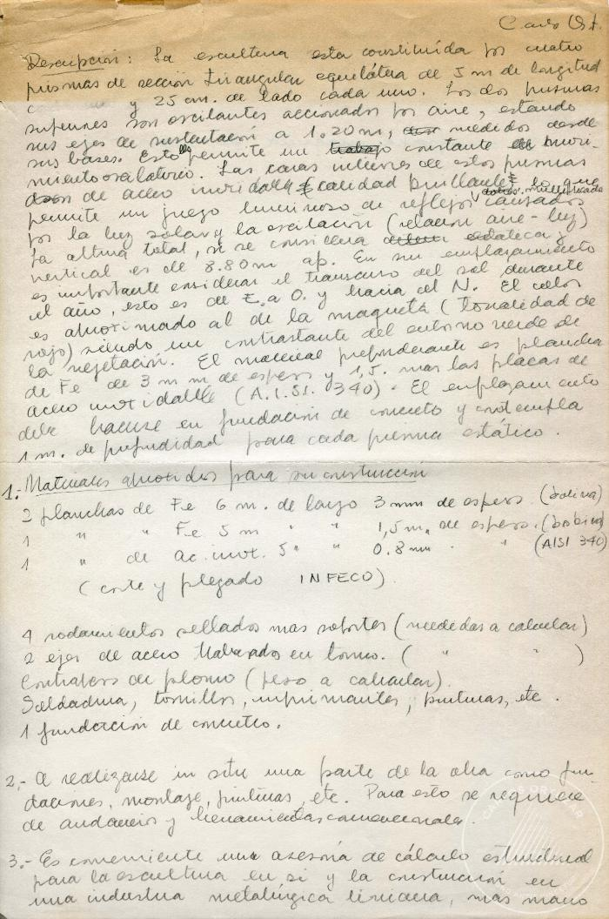
Descripción escultura cuatro primas (titulo tentativo) (6-20006)

